Slide 1


STRIK & KOD-WORKSHOP
AT KODE ER AT STRIKKE – NYBEGYNDERWORKSHOP I TEKST MINING
Karoline Liv Vildlyng og Max Odsbjerg Pedersen

Slide 2
Velkommen til Strik & Kod – nybegynderworkshop i tekst mining
Præsentation af dagens undervisere – hvem er vi?
Karoline Liv Vildlyng
Max Odsbjerg Pedersen
Præsentation af baggrunden for workshoppen
Digitale metoder er for alle – især den strikkende humaniora-studerende

Slide 3
Dagens program
Første blok: Oplæg og kontekst
Øvelse #1: Lav din egen coding block
Oplæg af Karoline - Strikning og kodning, paralleller og sammenhænge
Øvelse #2: hvorfor tilmeldte du dig til dagens workshop og hvad strikker du på lige nu?
Oplæg af Karoline -9 gode termer til den kodende strikkers værktøjskasse
Pause -10 minutter
Anden blok: Fra R for novicer til the power of text mining
Hands on code-along eller ‘strik din egen digitale databehandling’ med Max
Hvilke ord optræder hyppigst i arkiverede artikler om strikning?
Pause med kaffe og kage – 15 minutter
Tredje blok: Demonstration af muligheder inden for text mining
Fra novice til øvet - hvor langt kan I komme med tekst mining?
Dit videre arbejde med kodning som strikker – overblik over ressourcer og AULs andre kurser

Slide 4
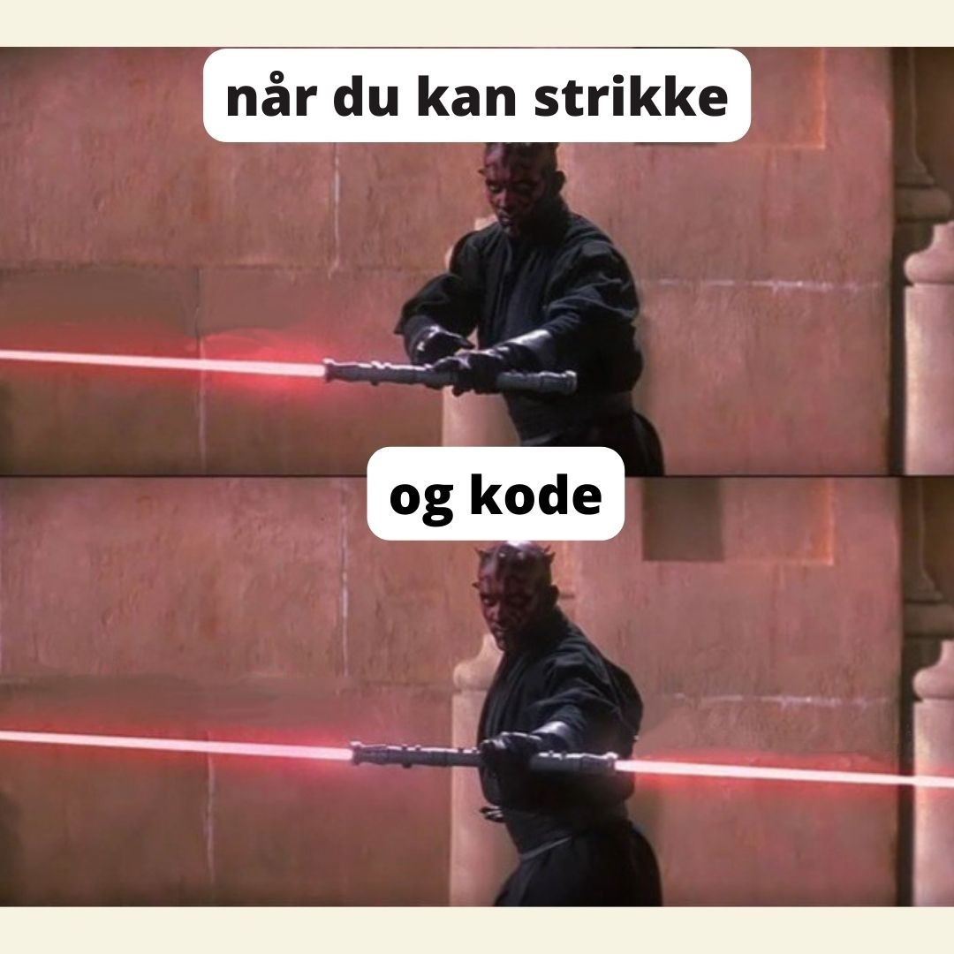
Øvelse #1 Lav din egen coding block aka kod dig selv
Strikkerens Kode er en omformning af Nørdens Kode fra 1993, udarbejdet af Robert Hayden.
Formålet er at skabe en code block med personlige oplysninger, unikke for den individuelle strikker.
Kodeblokken du laver består af en række variabler, skrevet gennem symboler, tal og tekst (eller strings).
Ved at sammensætte disse kan du kommunikere et komplet sæt oplysninger til læseren af koden med relativt få tegn.

Slide 5
Øvelse #1 Kod dig selv
Knitters Code block er et eksempel på en kode af variabler der sammensat kan kommunikere et uendeligt antal informationer.
Eksempel på en knitters code block for Karoline er
KCR+ EXP+ SPM++ Steel– PI- Wood++ Bamboo+@ Syn– Cot+ Wool+++ Lux@ Stash++ (+++)Scale++ Fin+(+++) Fi+ Tex++ Felt– Lace+> Int+ Flat+ Circ(+++) ML KIP Swatch+++ FO15 WIP5 GaugeB Em

Slide 6
Øvelse #1 Kod dig selv
Variablerne er bl.a.
Identitet, antal års erfaring, antal masker per minut, pinde og garn, garnbeholdning, strikketeknikker, om du strikker rundt eller frem og tilbage, foretrukne strikkefasthed
Hver variabel skrives gennem en forkortelse, et symbol eller et fuldt ord.
Syn = Syntetisk garn
Exp = years of experience
Scale = sværhedsgraden på ens strikkeprojekter
Således kan en person med mange års erfaring der fortrinsvist strikker i syntetisk garn og strikker projekter med lav sværhedsgrad kode følgende
Exp+++ Syn ++ Scale-

Slide 7
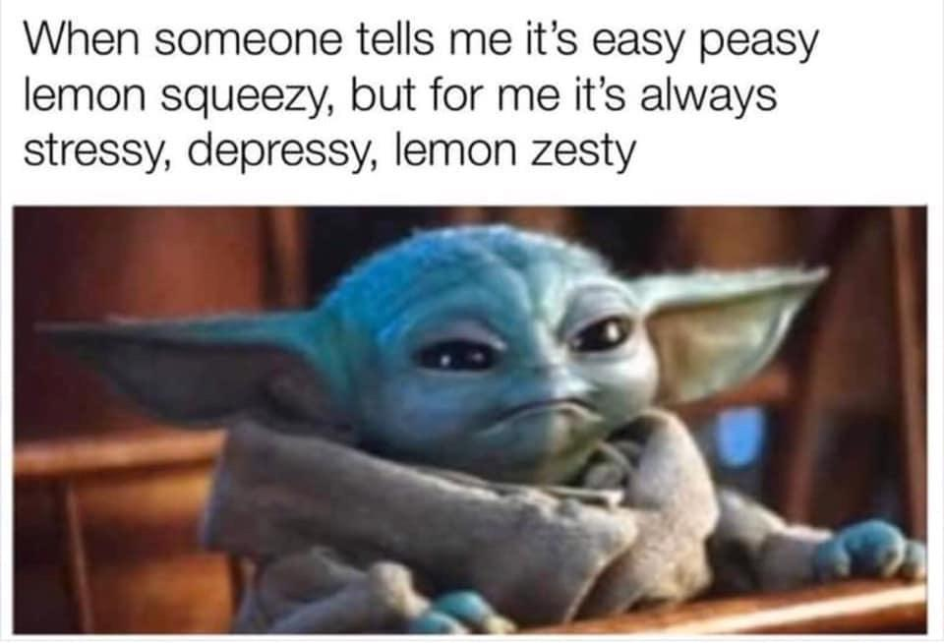
Øvelse #1 Kod dig selv
Lav nu din egen knitters code – det er nemt!
Åben din computer eller telefon og gå til https://knitty.com/ISSUEspring04/FEATgeekcode.html
Sammensæt din egen kodeblok ud fra variablerne – kombiner gerne både tekst og symboler så koden er så præcis som muligt
Skriv din kodeblok ned undervejs

Slide 8
Øvelse #1 Kod dig selv
Kodning kan altså defineres som at kommunikere eller omforme én ting til en anden - kode kan forstås som oversættelse af funktioner, informationer, kommandoer til strings, tal og symboler der kan afkodes af modtageren.
Et tydeligt eksempel på at vi aflæser kode i hverdagen er i strikkeopskrifter.

Slide 9
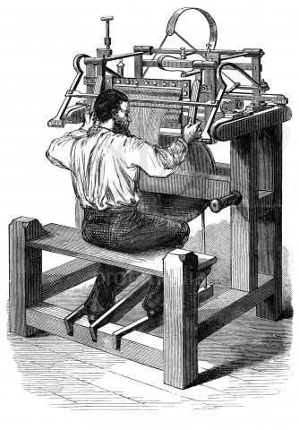
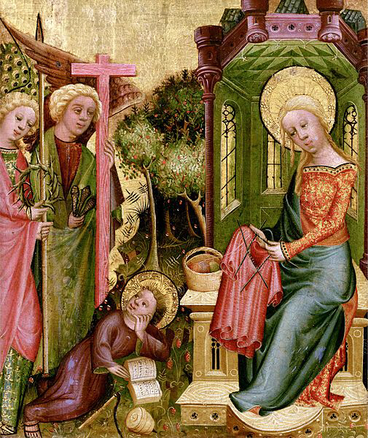
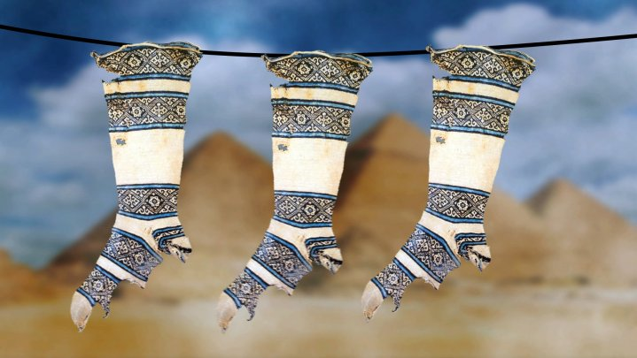
Strikning og kodning – paralleller og sammenhænge
Strikkeopskrifter er nogle af de ældste eksempler vi har på kodning – dateret tilbage til 1100-tallets Egypten.
Strikning er herefter udbredt som en ‘ydmyg og hellig’ aktivitet der kædes stærkt sammen med kristen livsførelse.
Strikkemaskiner produceres, første eksempel på, at strik automatiseres og sættes på mekanisk formel.

Slide 10
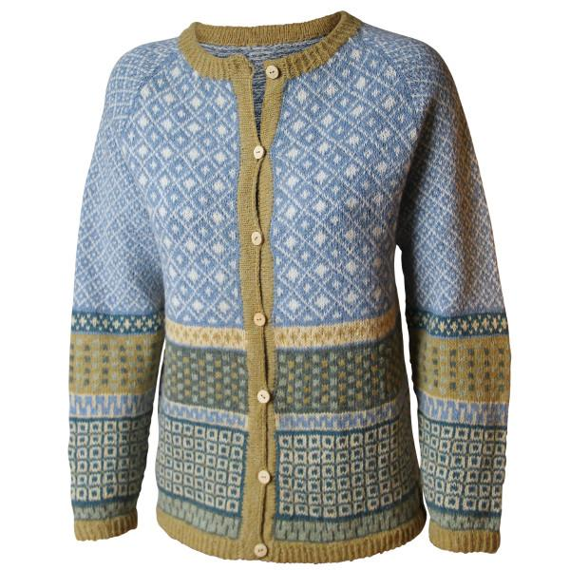
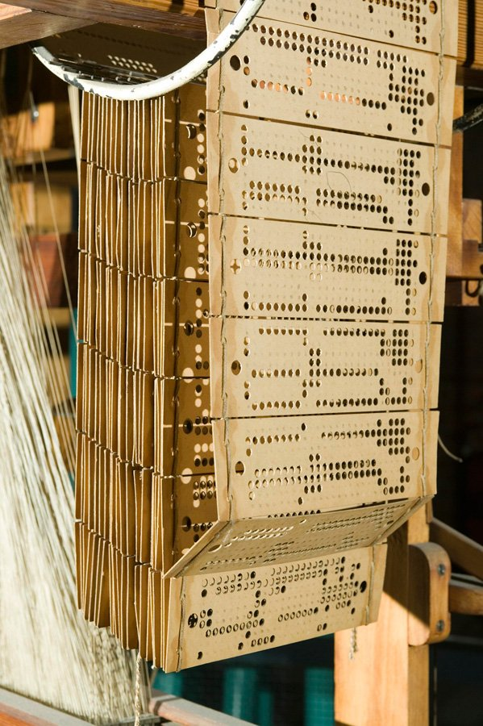
Strikning og kodning – paralleller og sammenhænge
Strikkemaskinens forgænger var væven, herunder jacquard-væven.
Jacquard-væven var en maskine der skaber tekstil gennem et hulkort som data input.
Input af huller i hulkortet = output af mønsterstrikket tekstil.
Hulkortvæven dannede basis for den første computer eller ‘analytical engine’ i 1837 af Charles Babbage.
Den revolutionerede human-machine interaction med sin brug af binær kode (hul eller intet hul).
‘The Analytical Engine weaves algebraic patterns, just as the Jacquard loom weaves flowers and leaves’
Ada Lovelace, matematiker (1843)

Slide 11
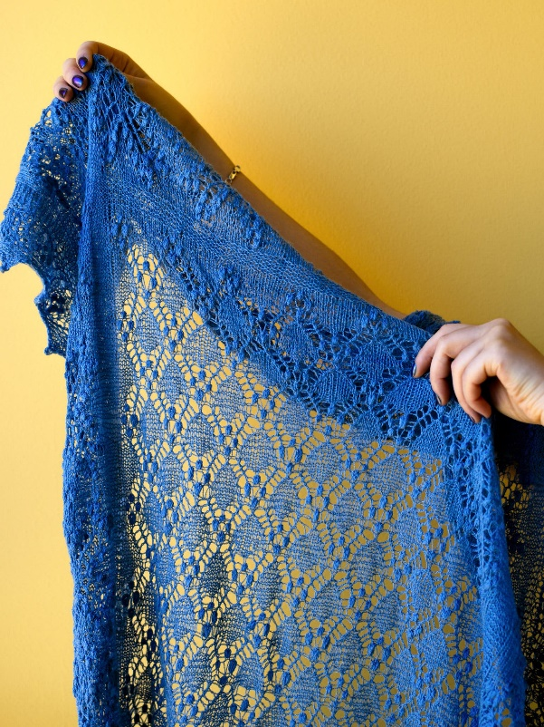
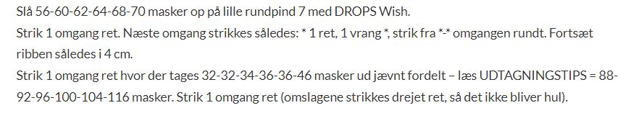
Strikning og kodning – paralleller og sammenhænge
I dag kan der fortsat ses mange paralleller mellem strik, kodning og computere.
Strikning er, overordnet set, binært. Man strikker med ret- og vrangmasker, ret- og vrangside.
Computerprogrammering og kodning er binært i 1 og 0.
Strikkeopskrifter og computerkode har repetitioner og variabler der accesser eller tilgår den samme information igen og igen, samt loops.
Software kan være open source eller closed source – strikkeopskrifter kan være gratis eller betalte. Github er et repository af information til kodning.
Ravelry eller Drops Design Studio er databaser af strikkekoder eller strikkeopskrifter.

Slide 12
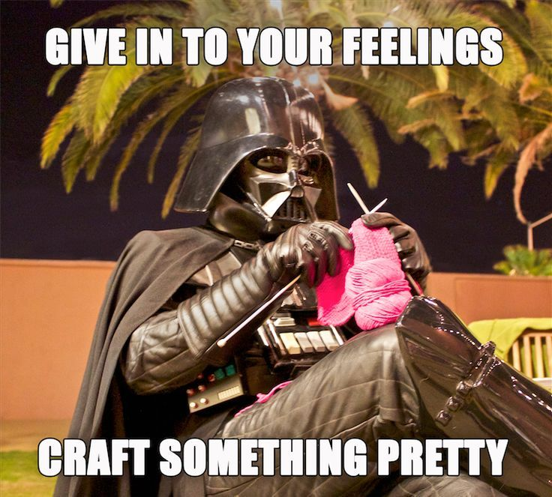
Strikning og kodning – flere paralleller og sammenhænge
Fokus på
produktet

Slide 13
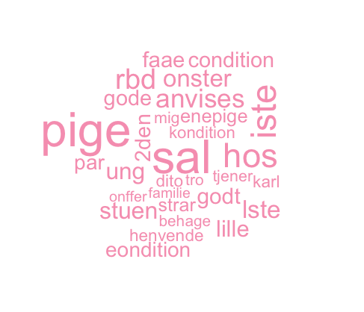
Både i strikning og kodning skaber eller producerer man et produkt.
Arbejdsprocessen og fremgangsmåden er derfor ofte fokuseret frem mod at stå med det færdige produkt – en hjemmeside eller en sweater.
I dag vil det færdige produkt se sådan her ud, ikke en sweater, men en word cloud.

Slide 14
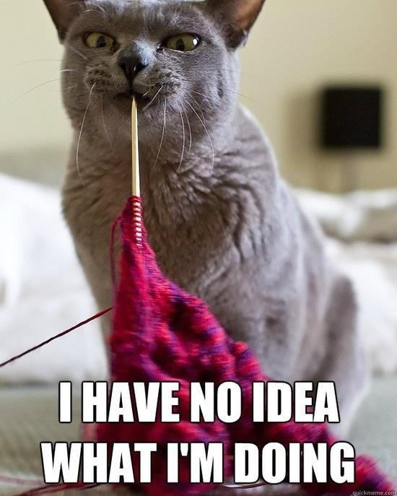
Øvelse #2 Hvorfor kom du i dag og hvad strikker du på?
Find sammen med personen ved siden af dig og del hvad der motiverede dig til at komme til workshoppen i dag, samt hvad du strikker/hækler/broderer på lige nu?

Slide 15
9 termer til værktøjskassen/strikkekurven
Data
Frontend og backend
Application Programming Interface (API )

Slide 16
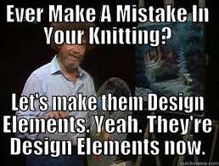
9 termer til værktøjskassen/strikkekurven
Libraries
Data science
Kodesprog (R, Javascript, Python)

Slide 17
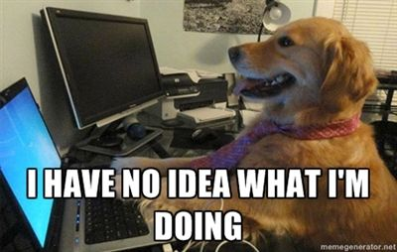
9 termer til værktøjskassen/strikkekurven
Integrated Developer Environment (IDE)
Notebook
Optical Character Recognition (OCR)
Comma Separated Values (CSV)

Slide 18
Pause

Slide 19
Dit videre arbejde med kodning som strikker
Her er et overblik over ressourcer til videre arbejde med kodning som strikker, samt AULs andre spændende kurser
The Knitter’s Geek Code - https://knitty.com/ISSUEspring04/FEATgeekcode.html
Random Stripe Generator, eksporter i HTML - http://www.biscuitsandjam.com/stripe_maker.php
Mariko Kosaka: Knitting for Javascripters - https://www.youtube.com/watch?v=X1Cc1vrvjdY&t=3s
Code Academy: Learn to Code for Free - https://www.codecademy.com/
R-Ladies: global organisation med fokus på kønsdiversitet i R-fællesskaber – Følg dem på Twitter her https://twitter.com/rladiesaarhus
Tekst mining-kursus med Max her på AUL - https://library.au.dk/arrangementer
Strik & Kod Notebook lavet af Max - http://hax.odsbjerg.dk/SK_handson_notesbog.html

Slide 20
Tusind tak for i dag!
Tak for at I kom til workshoppen – sig til hvis I har spørgsmål eller lign.

Slide 21
Psst… Vil du hjælpe os med noget? Evaluer dagens workshop
Vi vil rigtig gerne høre din mening om dagens workshop – evaluer os ved at følge nedenstående link.
Evalueringen er anonym og tager fem minutter.
https://www.survey-xact.dk/LinkCollector?key=ECMA55GAU51N

